Slide 1

信息系统安全威胁示例
Shellcode

Slide 2
1
shellcode简介
目录
2
演示

Slide 3
第一节 shellcode简介
一
Shell与shellcode
二
控制流劫持与shellcode
三
Shellcode执行条件

Slide 4

一、shell与shellcode
（一）shell
Shell 是一个用 C 语言编写的程序，它是用户使用 Linux 的桥梁。Shell 既是一种命令语言，又是一种程序设计语言。
Shell 是指一种应用程序，这个应用程序提供了一个界面，用户通过这个界面访问操作系统内核的服务。
（二）shellcode
Shellcode 是一段可以执行特定功能的特殊汇编代码，在设备漏洞利用过程中注入到目标程序中从而被执行。Shellcode原意指获取到shell的代码，现在泛指利用过程中获得控制权后执行的代码。

Slide 5
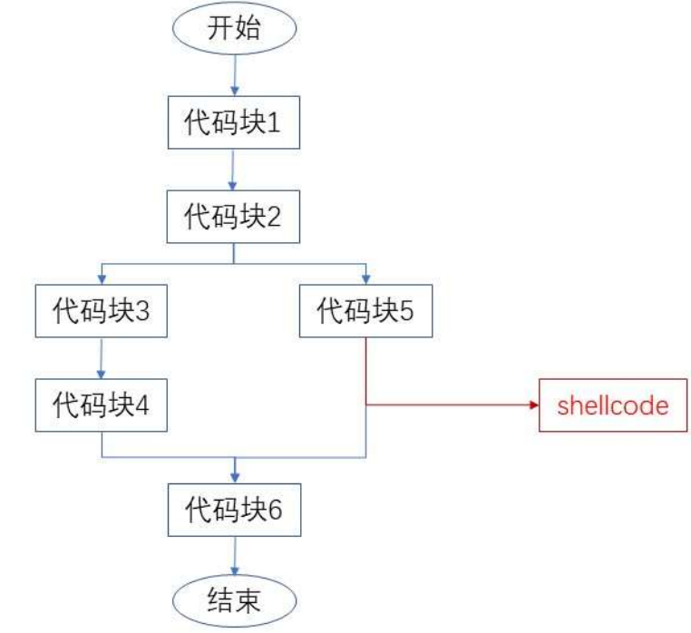
二、控制流劫持与shellcode
控制流劫持主要强调执行控制权，而shellcode更关注于有了控制权之后的功能。因此shellcode更像是控制流劫持的载荷，往往对于不同漏洞来讲控制流劫持是特殊的，而shellcode会具有一些通用性。

Slide 6
二、控制流劫持与shellcode
控制流劫持利用程序的漏洞劫持进程的控制权，之后转去执行植入的shellcode。
控制流劫持是拿下系统前进行的活动，目标是拿下目标系统
shellcode是拿下系统后进行的活动，在目标系统执行的代码或指令

Slide 7
三、shellcode执行条件
（一） 拥有程序控制权
shellcode等的定位是漏洞触发之后的漏洞利用，主要负责实现攻击者的攻击目的，需要控制流劫持获得进程的控制权这个前提。
（二）拥有shellcode地址
不论是程序拥有随机化还是固定基地址，都需要在跳转之前获取shellcode存储地址
（三）shellcode在可执行内存空间
最后跳转到shellcode地址上后需要有可执行权限才能执行。

Slide 8
第二节 演示
一
演示内容简介
二
操作过程
三
演示结果

Slide 9
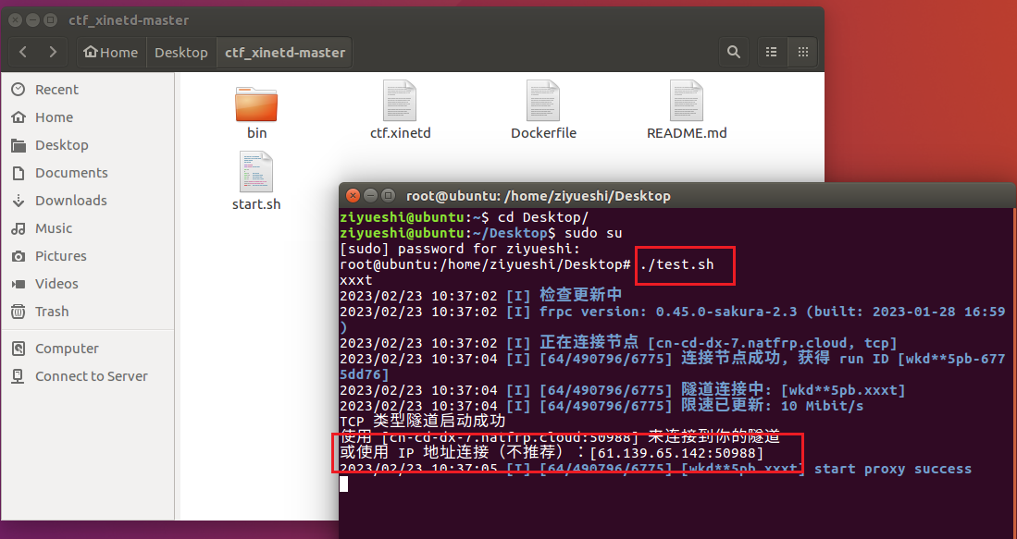
一、演示内容简介
新生赛关于shellcode的一个题目，其目的是连接到对应主机，执行对应主机上一个可以利用的程序，获取主机的shell控制权。进而可以对相应主机内部的信息进行读取或破坏。
题目名称：ret2shell
提供文件：ezpwn（二进制文件）
目标：获取主机上flag
环境搭建

Slide 10
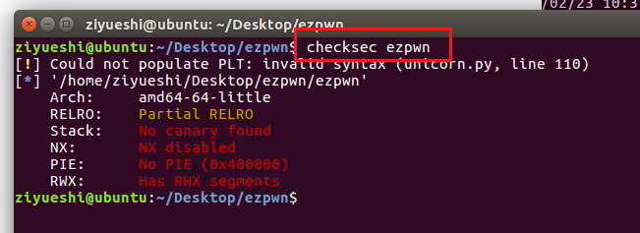
二、操作过程
对二进制文件分析，识别二进制文件的安全属性
1.Relro：Full Relro（重定位表只读） 2.Stack：No Canary found（能栈溢出） 3.NX： NX enable（不可执行内存） 4.PIE： PIE enable（开启ASLR 地址随机化）
5.RWX：是否具备可读写执行代码段权限

Slide 11
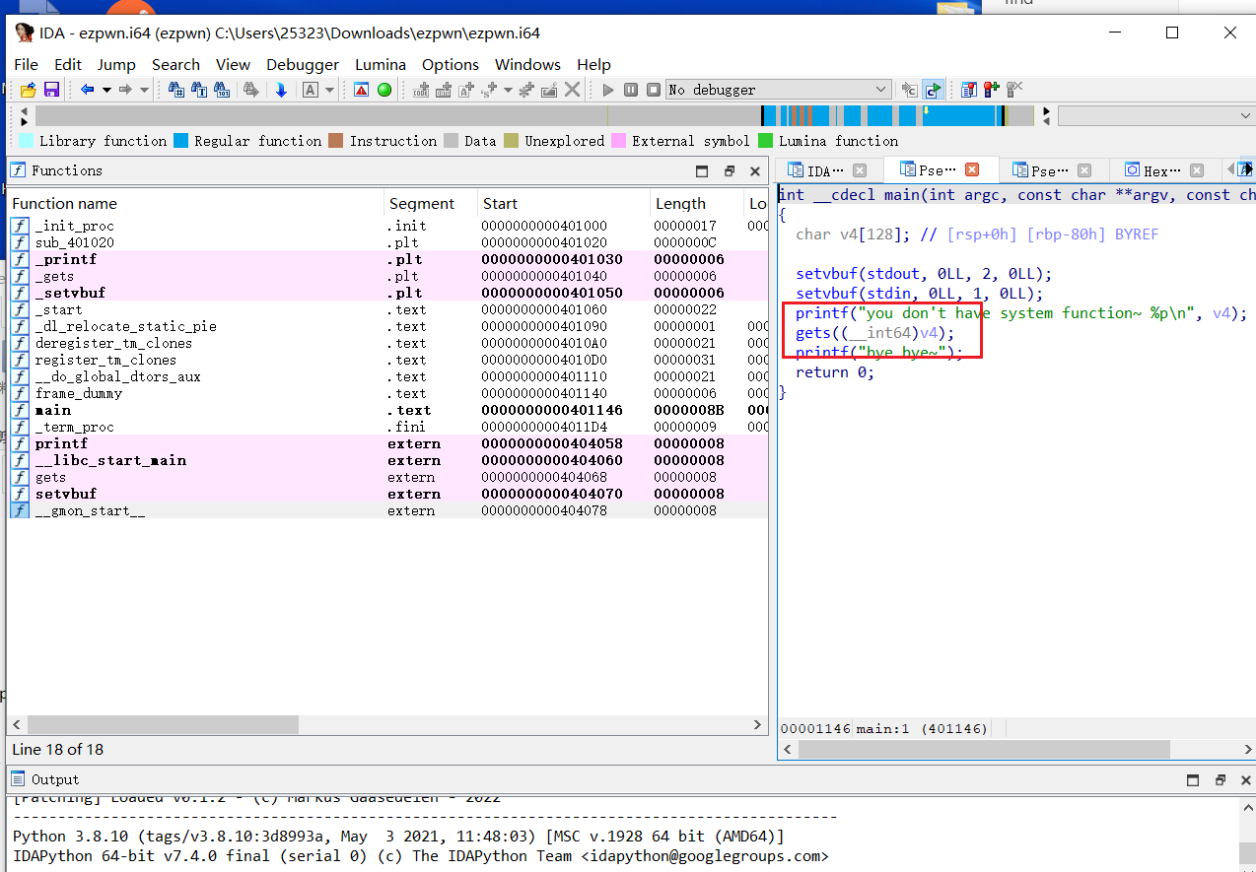
二、操作过程
对原本的程序使用IDA进行反汇编，查看程序的源码。
源码内部的变量v4作为可以利用的缓冲区，可以对此进行操作，来对返回地址进行覆盖，为执行shellcode创造条件。在这个例子里面是使用了结构%p\n来获取到v4的地址。

Slide 12
二、操作过程
使用了一个长为23字节的Shellcode
shell="\x31\xf6\x48\xbb\x2f\x62\x69\x6e\x2f\x2f\x73\ x68\x56\x53\x54\x5f\x6a\x3b\x58\x31\xd2\x0f\x05"

Slide 13
二、操作过程
覆盖返回地址
'a'*136 + p64(int(p.recvuntil('\n', drop=True),16)+144)
原本的缓冲区大小为128，使用128+8个a作为脏数据，对缓冲区（大小为128）和返回地址（大小为8）进行覆盖。接着将shellcode的地址放到返回地址的位置，也就是再加8。

Slide 14

谢谢！

